Slide 1

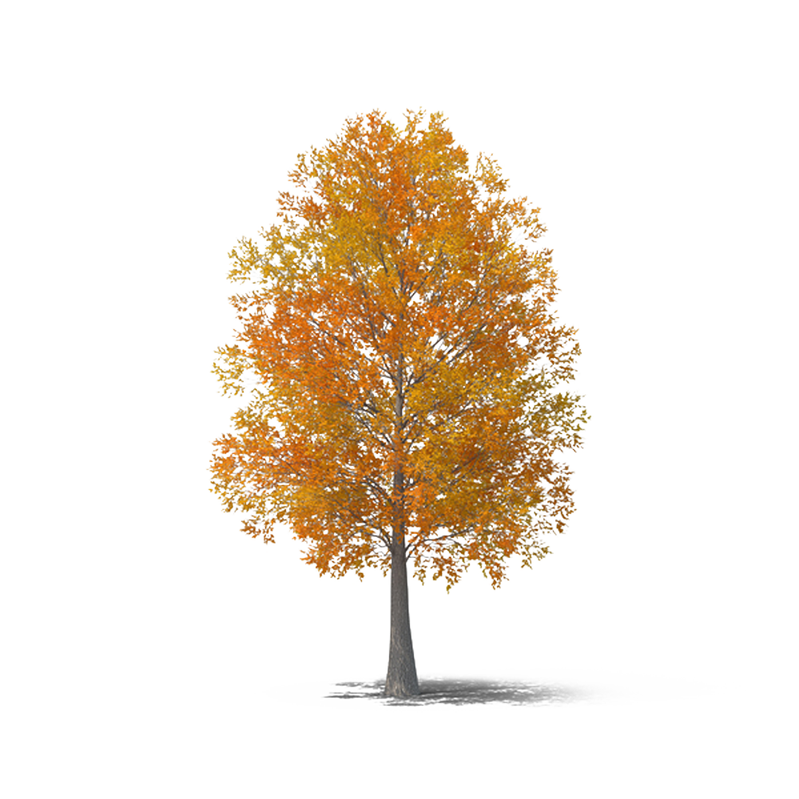
TRƯỜNG TIỂU HỌC TRƯỜNG THỌ
CHÀO MỪNG QUÝ THẦY CÔ
VỀ DỰ CHUYÊN ĐỀ TRƯỜNG
Môn Toán
BÀI 7 : HỖN SỐ ( TIẾT 1)
Người thực hiện: Đỗ Thị Thái

Slide 2


Slide 3

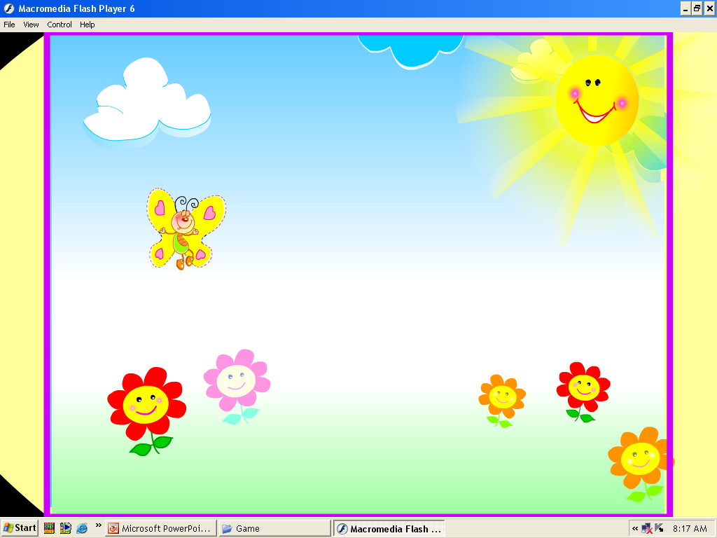
TRÒ CHƠI
ONG TÌM MẬT

Slide 4

TRÒ CHƠI: ONG TÌM MẬT
Luật chơi: Các bạn trả lời câu hỏi bằng cách chọn chữ cái tương ứng với câu trả lời mình lựa chọn.Các bạn đã sãn sàng chưa.

Slide 5



TRÒ CHƠI: Ong đi tìm mật
Câu 1: Phân số chỉ phần tô màu của hình dưới đây là:
1
3
3
1
A
B
C
D
3
1
4
4
14
15
13
10
9
8
6
5
3
4
11
12
2
0
1
7

Slide 6
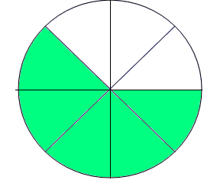
TRÒ CHƠI: Ong đi tìm mật
Câu 2: Phân số chỉ phần tô màu của hình dưới đây là:
5
8
3
8
A
B
C
D
8
5
8
3
14
15
13
10
9
8
6
5
3
4
11
12
2
0
1
7

Slide 7
TRÒ CHƠI: Ong đi tìm mật
Câu 3: Số bánh của hình dưới đây là:
A
B
C
D
2 cái bánh
và cái bánh
2 cái bánh
và cái bánh
3 cái bánh
và cái bánh
3 cái bánh
và cái bánh
3
1
1
3
4
4
4
4
14
15
13
10
9
8
6
5
3
4
11
12
2
0
1
7

Slide 8
Bài 7 : HỖN SỐ (TIẾT 1)

Slide 9
KHÁM PHÁ

Slide 10

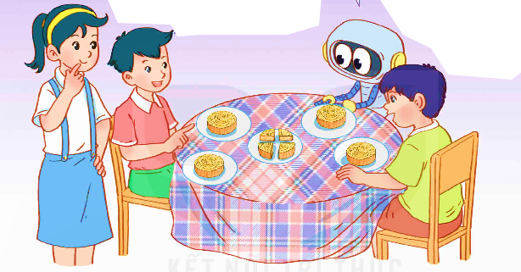
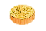
THẢO LUẬN NHÓM 4
Thời gian 2 phút
Nếu chia đều 5 cái bánh cho 4 bạn thì mỗi bạn được mấy phần cái bánh nhỉ?
Ôi khó quá ! Khó quá !
Các bạn ơi giúp mình với!

Slide 11
Nếu chia đều 5 cái bánh cho 4 bạn thì mỗi bạn sẽ được 1 cái bánh và cái bánh

Slide 12

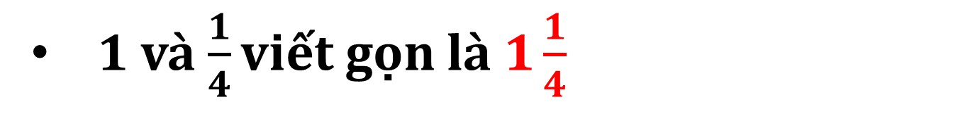

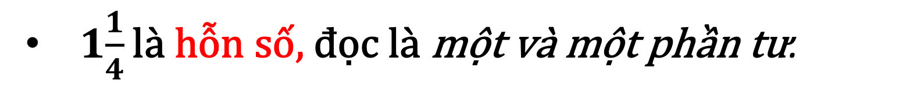
1 và $\frac{1}{4}\text{vi}\text{ế}\text{t} \text{g}\text{ọ}\text{n} \text{l}\text{à }1\frac{1}{4}$
1$\frac{1}{4}\text{l}\text{à }\text{h}\text{ỗ}\text{n} \text{s}\text{ố, đọ}\text{c} \text{l}\text{à }\text{m}\text{ộ}\text{t} \text{v}\text{à }\text{m}\text{ộ}\text{t} \text{ph}\text{ầ}\text{n} \text{t}\text{ư}$.
1
$$\frac{1}{4}$$
Phần nguyên
Phần phân số

Slide 13
Mỗi hỗn số gồm hai phần:Phần nguyên là một số tự nhiên và phần phân số bé hơn 1.
Để đọc hỗn số, ta đọc phần nguyên chữ “và” rồi đến phần hỗn số.

Slide 14
HOẠT ĐỘNG

Slide 15
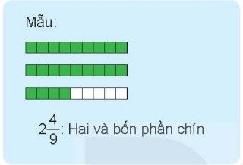
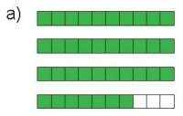

Bài 1/ 24. Viết và đọc hỗn số thích hợp với mỗi hình ( theo mẫu)
: Hai và bốn phần chín

Slide 16
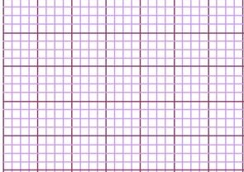

Slide 17

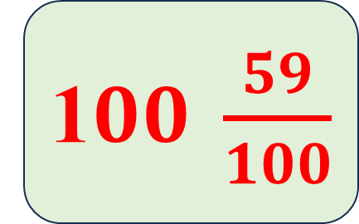
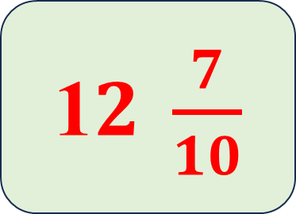
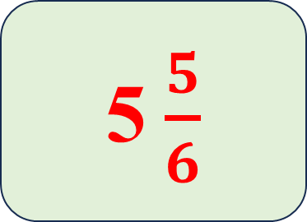
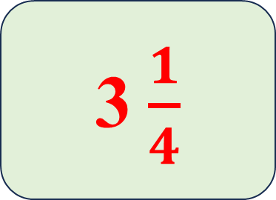
2
Hãy chỉ ra phần nguyên và phần phân số trong mỗi hỗn số
3$\frac{1}{4}$
5$\frac{5}{6}$
1$2 \frac{7}{10}$
1$00 \frac{59}{100}$
NÓI CHO NHAU NGHE
(Thời gian 2 phút )

Slide 18
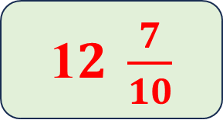
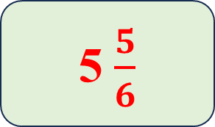
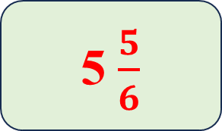
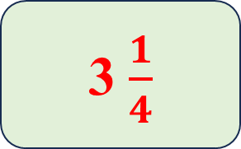
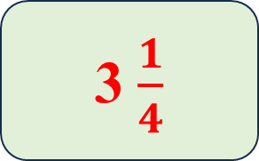
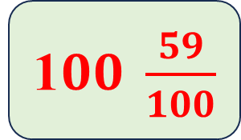


3$\frac{1}{4}$
Phần nguyên là …..…
3$\frac{1}{4}$
Phần nguyên là …..…
Phần phân số là …….
Phần phân số là …….
5$\frac{5}{6}$
Phần nguyên là …..…
5$\frac{5}{6}$
Phần nguyên là …..…
Phần phân số là …….
Phần phân số là …….
1$2 \frac{7}{10}$
Phần nguyên là …..…
1$2 \frac{7}{10}$
Phần nguyên là …..…
Phần phân số là …….
Phần phân số là …….
Phần nguyên là …..…
Phần nguyên là …..…
1$00 \frac{59}{100}$
1$00 \frac{59}{100}$
Phần phân số là …….
Phần phân số là …….

Slide 19
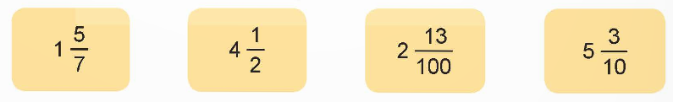
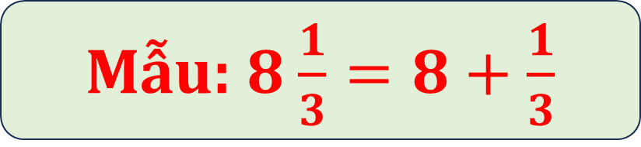
3
Viết (theo mẫu)
Mẫu: 8$\frac{1}{3}=8+\frac{1}{3}$

Slide 20
VẬN DỤNG

Slide 21
Tô màu hình vẽ biểu thị giá trị của hỗn số :

Slide 22




